Slide 1
Живимо и учимо заједно-
Sikaves bešas savore
Прва два месеца заједничког живота и учења у вртићу у Читлуку су обележена првом приредбом за родитеље, а у Великом Шиљеговцу заједничком радионицом (прављење новогодишњих честитки).
Погледајте фотографије...

Slide 2
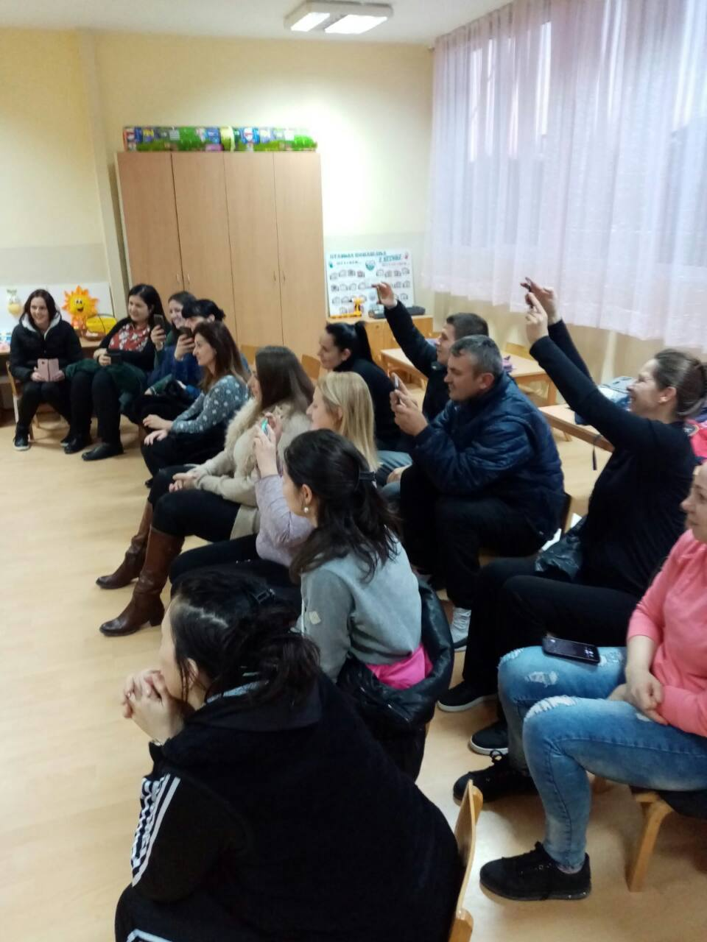
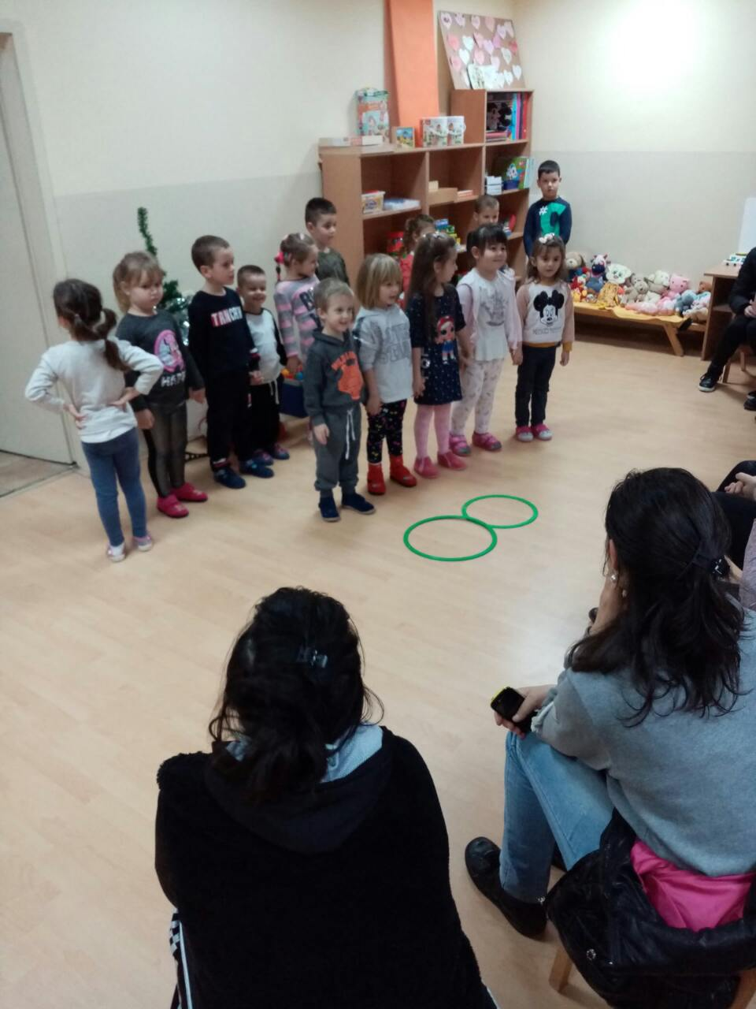
Живимо и учимо заједно у Читлуку

Slide 3
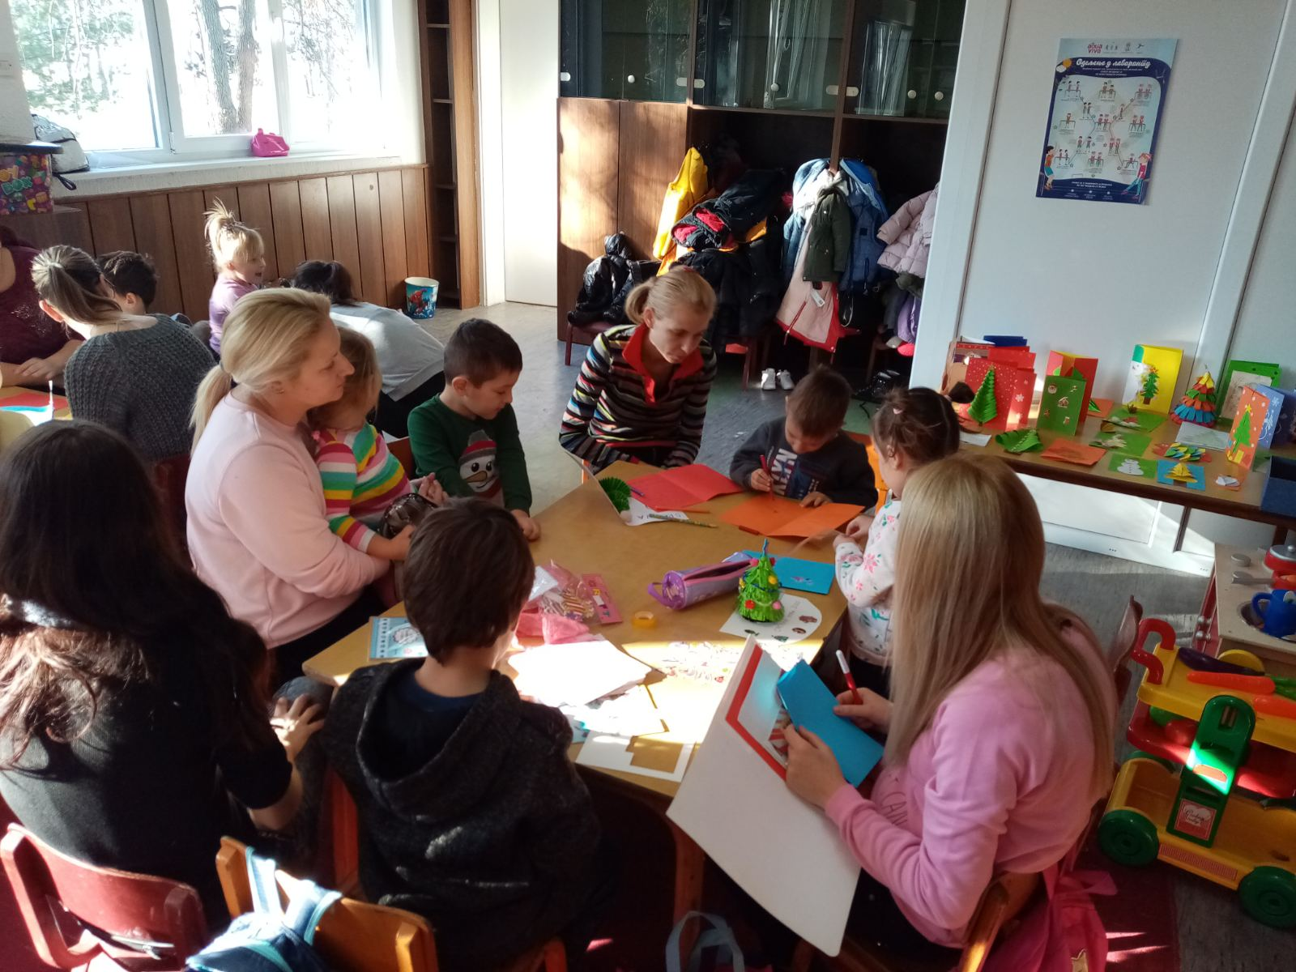
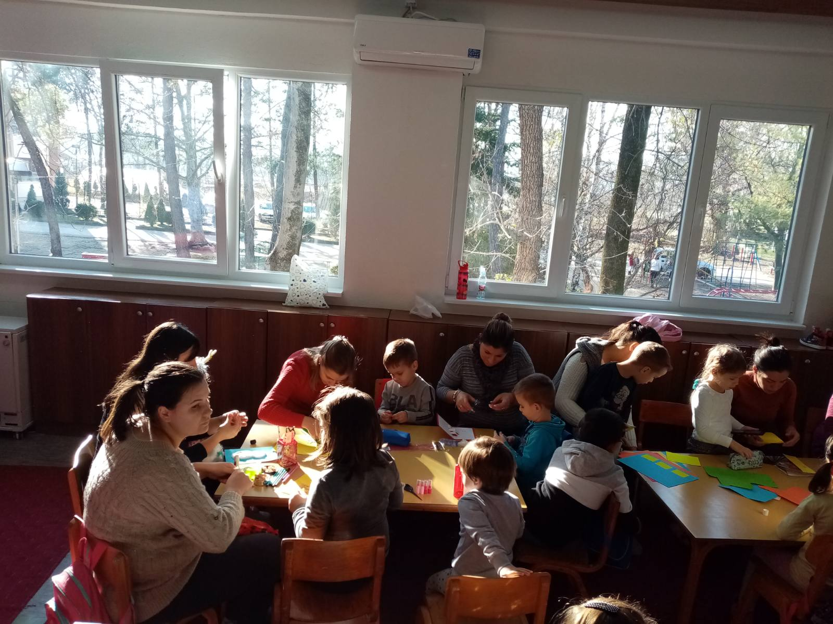
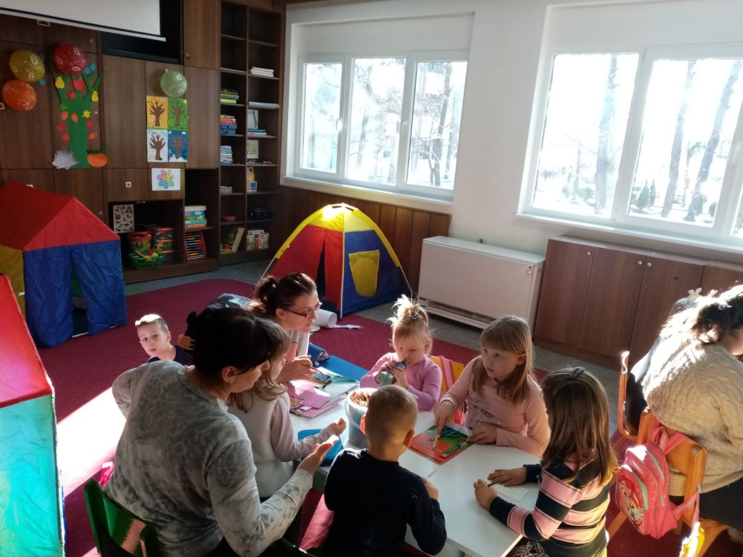
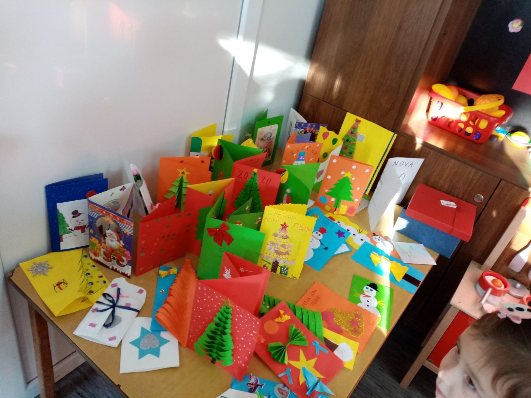
Живимо и учимо заједно у В.Шиљеговцу

